Slide 1


Bayer Challenge
Rodnei Albuquerque Ribeiro
Grupo N (individual) - TDS0R - TEAMS - SALA 3
rodnei.solucoes@gmail.com
(12) 9 8881-8718

Slide 2

Agenda Challenge
- Conheça a jornada
- Insights valiosos para a Bayer
rodnei.solucoes@gmail.com
(12) 9 8881-8718

Slide 3
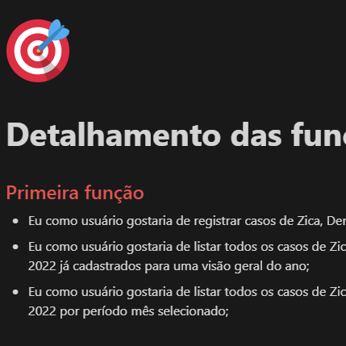
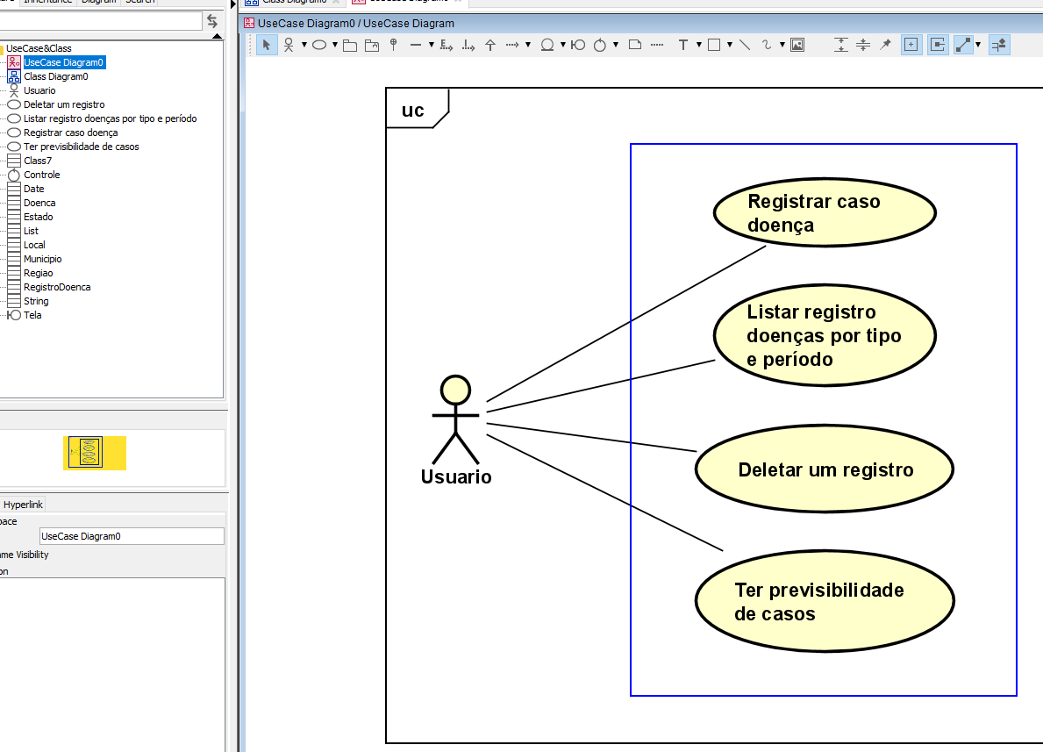
Requisitos funcionais do sistema e Diagrama de casos de uso
rodnei.solucoes@gmail.com
(12) 9 8881-8718

Slide 4
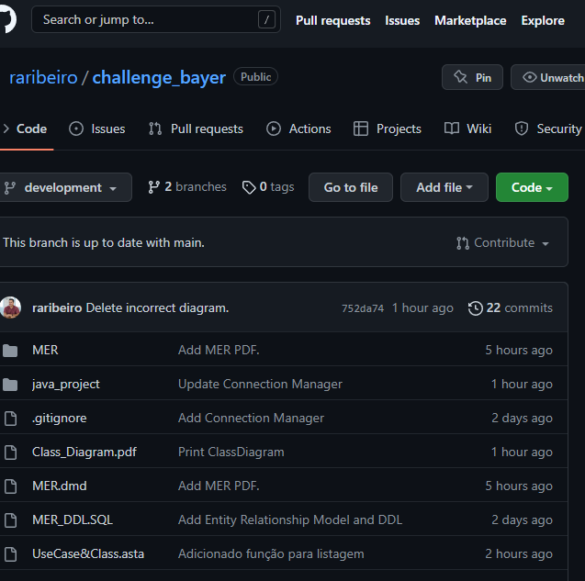
Repositório no github para armazenamento de código e trabalho remoto
rodnei.solucoes@gmail.com
(12) 9 8881-8718

Slide 5
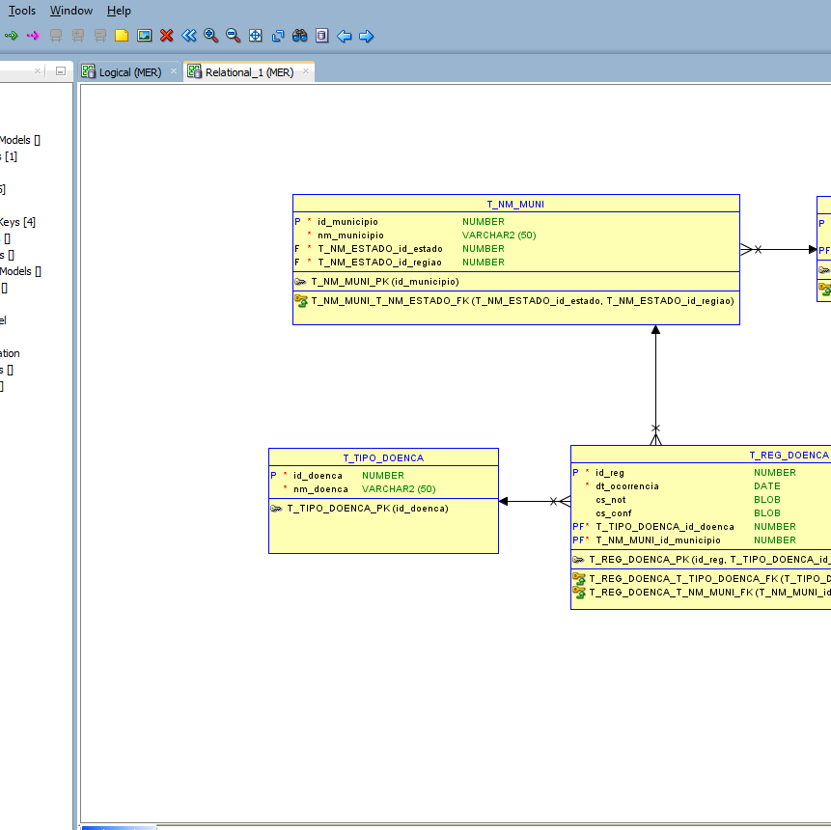
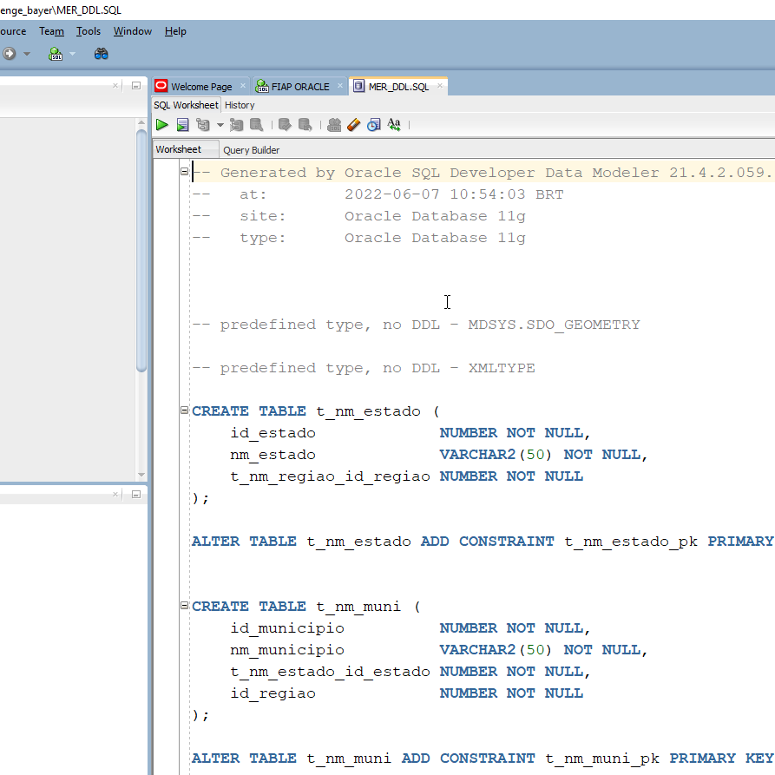
Construção do modelo lógico e físico + geração da DLL (Definition Data Language)
rodnei.solucoes@gmail.com
(12) 9 8881-8718

Slide 6
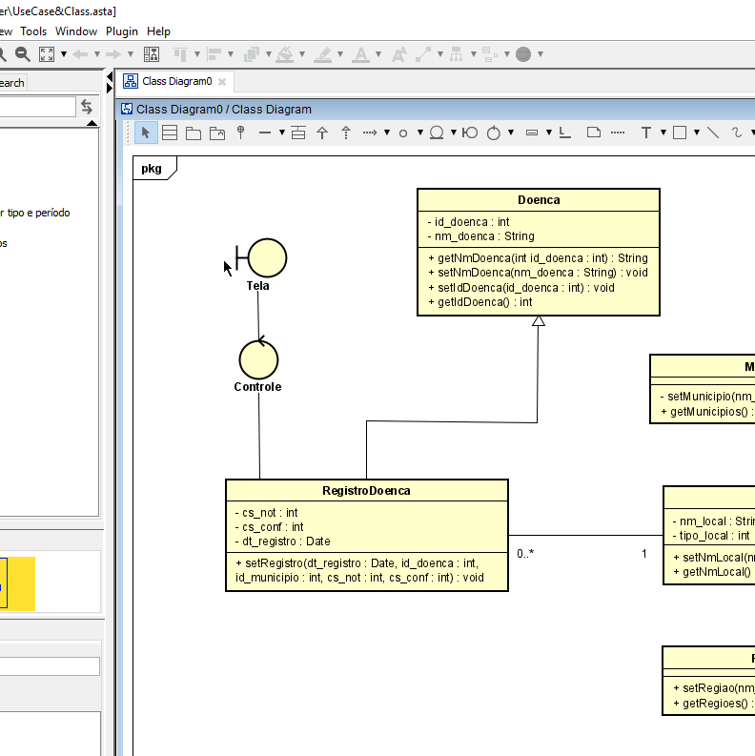
Construção do diagrama de classes para o sistema
rodnei.solucoes@gmail.com
(12) 9 8881-8718

Slide 7
Construção dos scripts DML (Data Manipulation Language) e carga inicial de dados fictícios
rodnei.solucoes@gmail.com
(12) 9 8881-8718

Slide 8
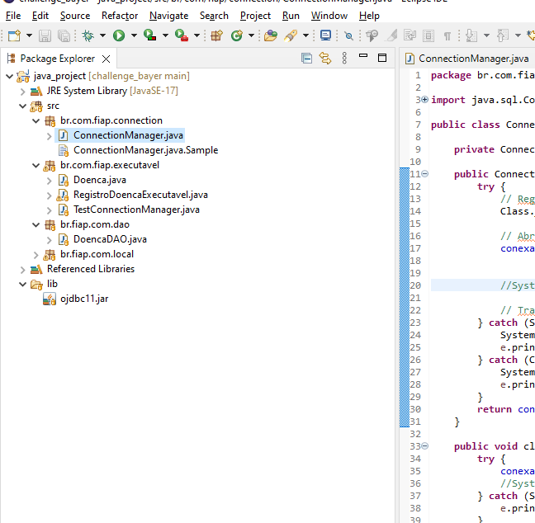
Configuração do ambiente de desenvolvimento JDBC
rodnei.solucoes@gmail.com
(12) 9 8881-8718

Slide 9
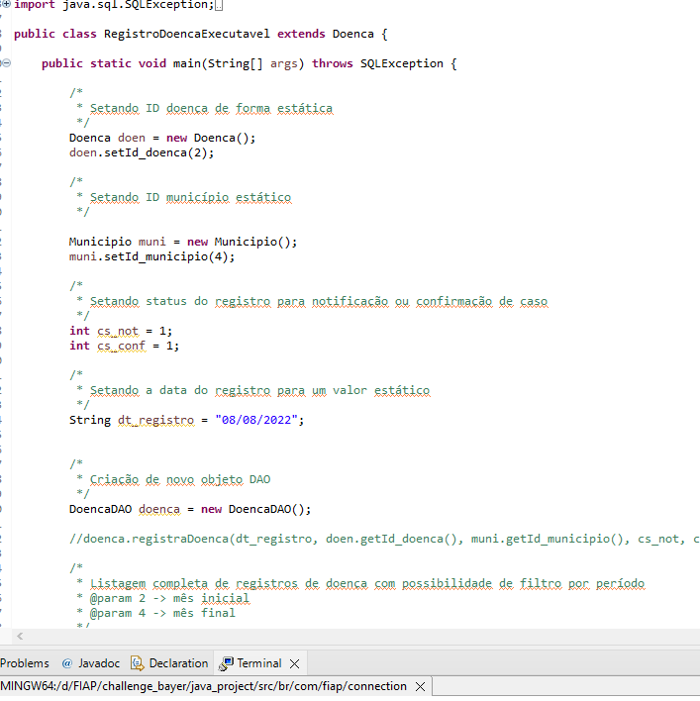
Codificação de classes, testes de inserção e exibição de dados de acordo com o período selecionado.
rodnei.solucoes@gmail.com
(12) 9 8881-8718

Slide 10
demo
Teste real da aplicação em homologação.
Go!
rodnei.solucoes@gmail.com
(12) 9 8881-8718

Slide 11
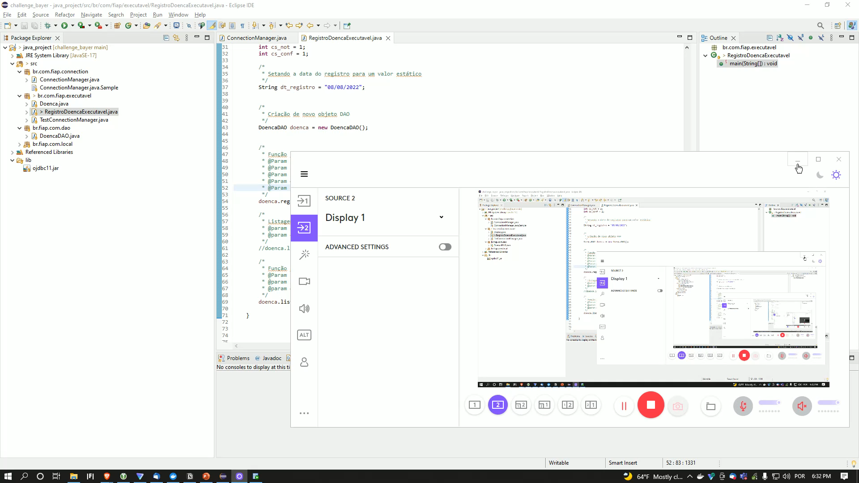

Slide 12
Insigts
Vislumbrando possiblidades com o sistema.

Slide 13
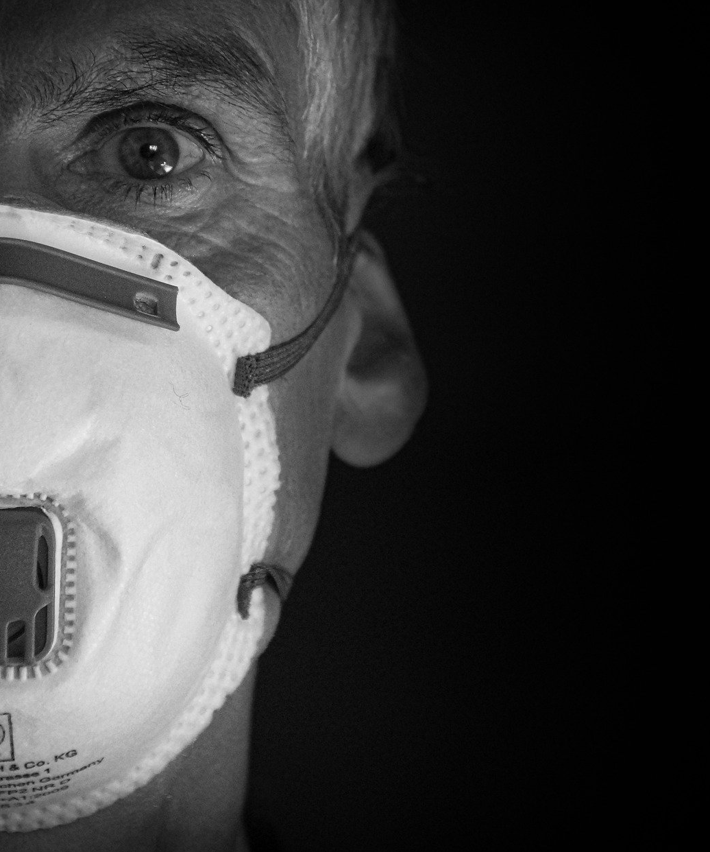
Previsibilidade futura de casos através de média móvel para campanhas em conjunto com a iniciativa pública
Carga real de casos no banco de dados através dos dados disponíveis no site da saúde.sp.gov com um RPA (Robotic Process Automation) ou Python

Slide 14

Previsibilidade futura de possíveis demandas de insumo para fortalecer ações de vendas e marketing.
De acordo com resultados de uma média móvel, curva de sino erro quadrático.

Slide 15

Desenvolvimento de campanhas de endomarketing ligadas a prevenção e controle de doenças transmitidas pelos vetores em unidades da Bayer
Impacto direto em como os colaboradores transmitem a imagem da Bayer para fora da empresa, ajudando com a expansão do branding - Um pé no S do ESG.

Slide 16
Em resumo
Requisitos funcionais
Github
Modelo lógico e físico
Diagrama de classes
Construção dos scripts DML (Data Manipulation Language)
Configuração do ambiente de desenvolvimento JDBC
CODE
rodnei.solucoes@gmail.com
(12) 9 8881-8718

Slide 17
obrigado
Rodnei Albuquerque Ribeiro
Grupo N (individual) - TDS0R - TEAMS - SALA 3
rodnei.solucoes@gmail.com
(12) 9 8881-8718

